Slide 1
Бусдыг ойлгох чадвар
Service manager of Biomed Trade LLC
Ankhmandal Gansukh
Biomedical Engineer

Slide 2
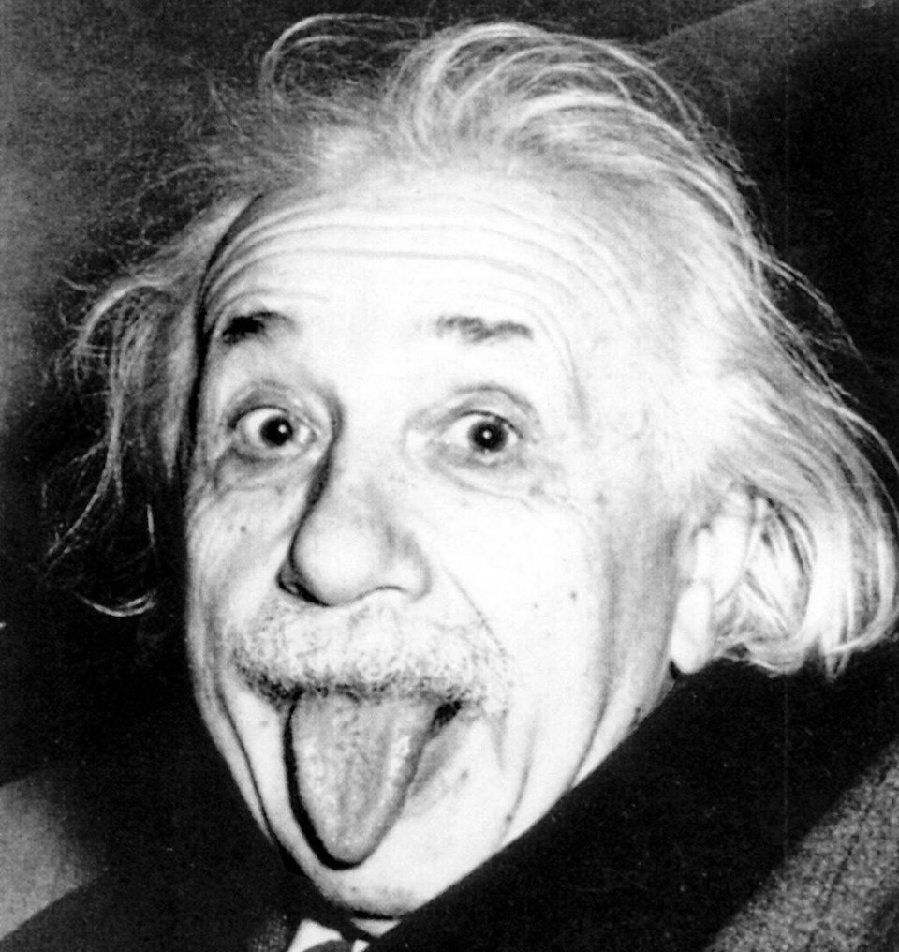
Мэдрэмжтэй байх нь мэдлэгтэй байхаас чухал
Albert Einstein

Slide 3
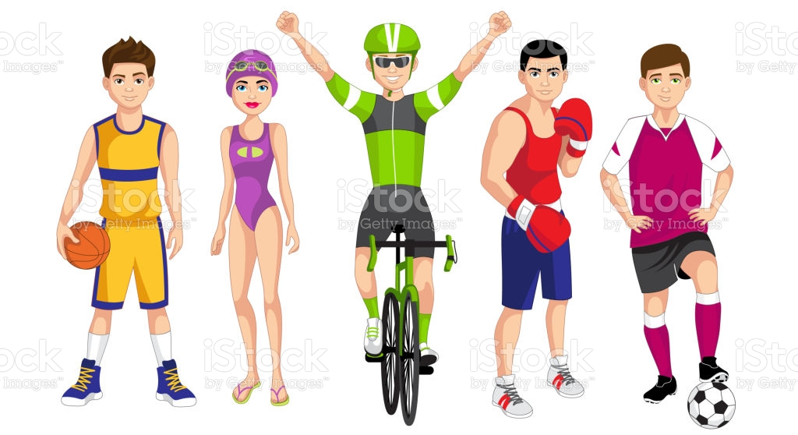
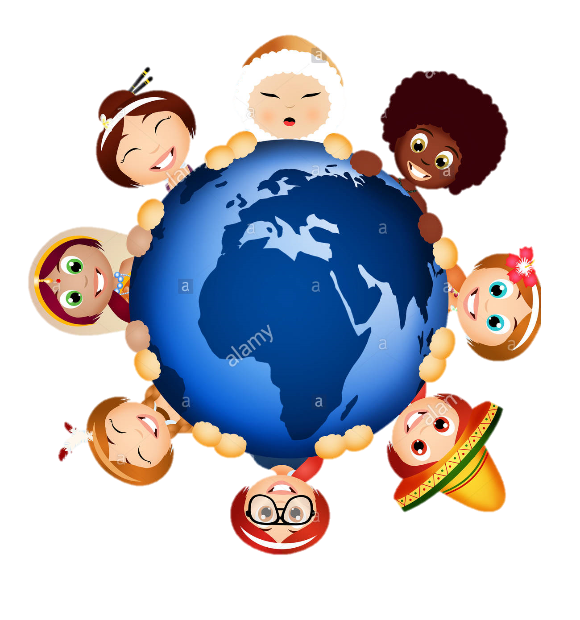
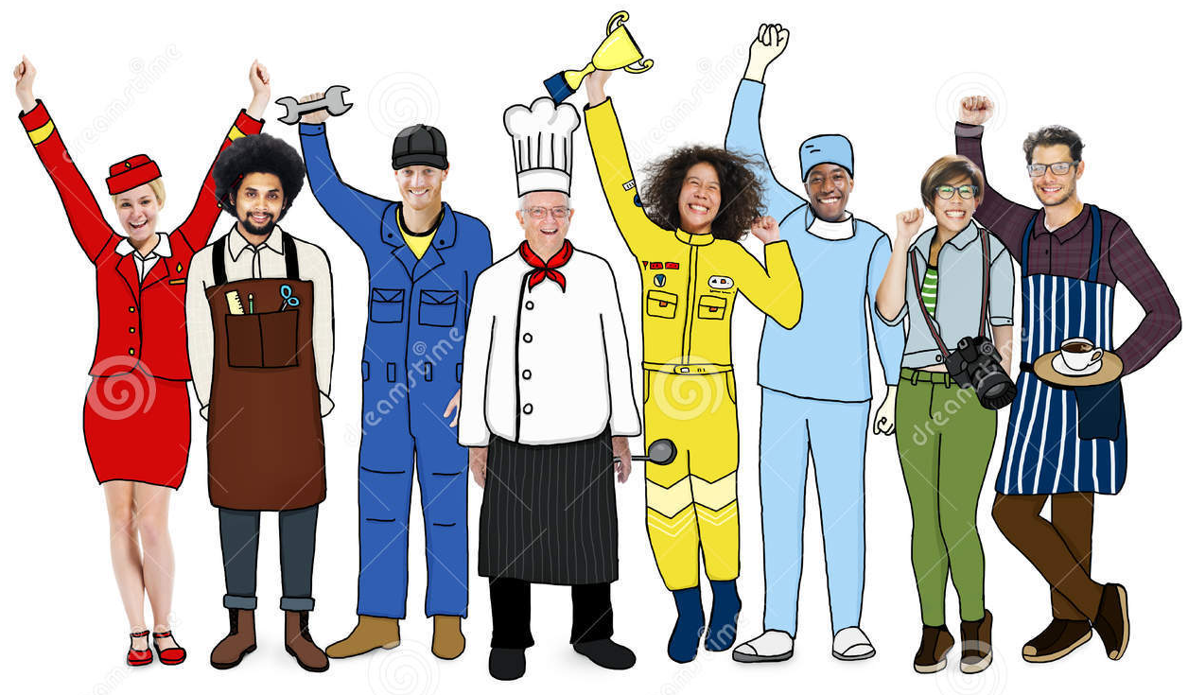
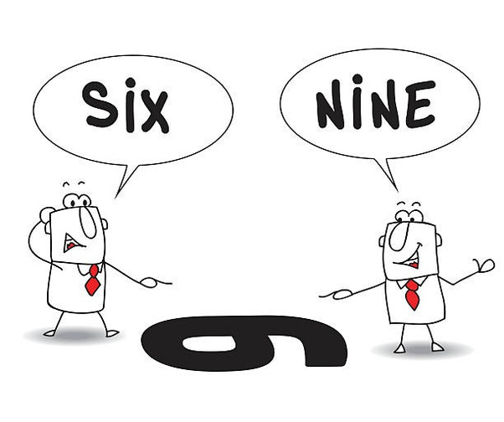
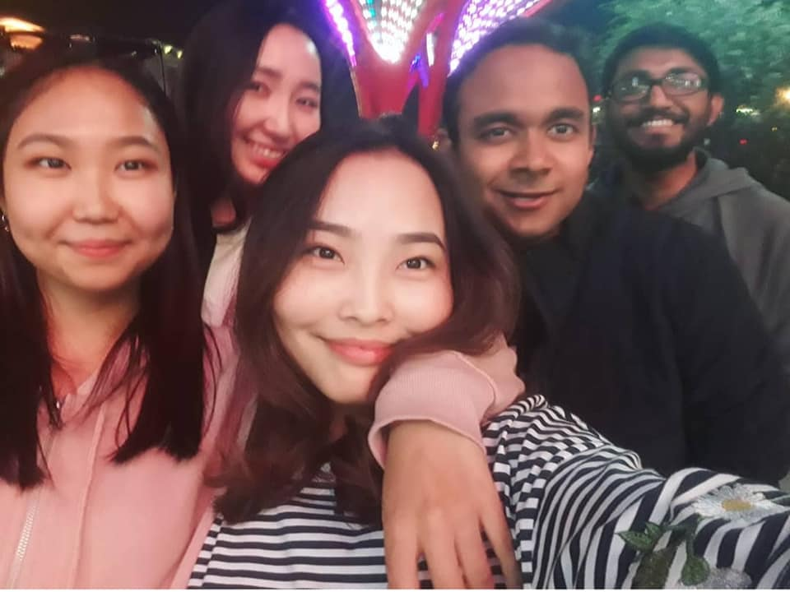
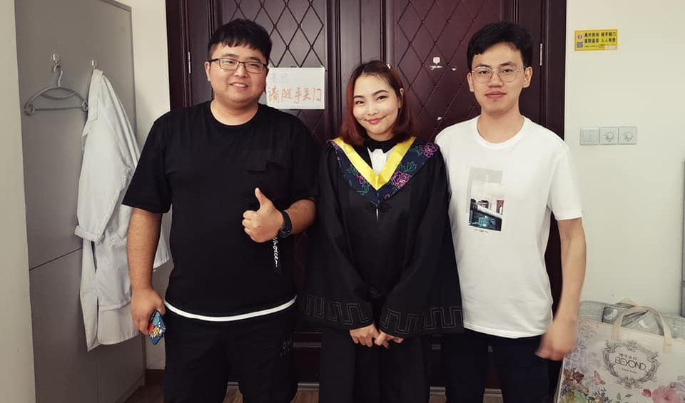
Different sports
Different jobs
Бид нэг дэлхий дээр хамт амьдарч байгаа өөр өөр хүмүүс
中国江苏省江阴市
2018年
上海理工大学-2019年

Slide 4
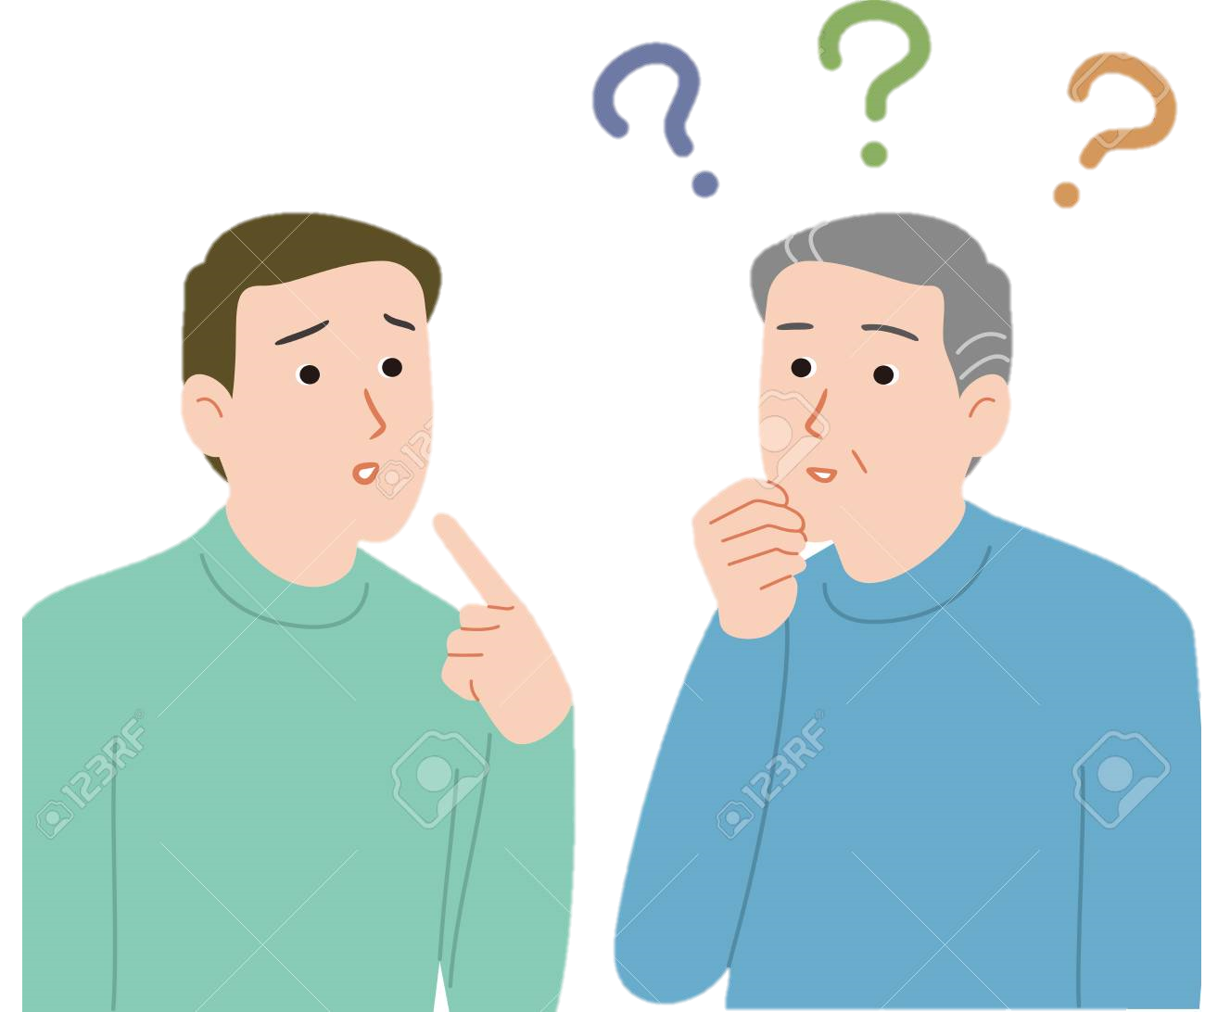
Бусдыг мэдэрч ойлгох гэдэг нь тухайн нөхцөлд хүний үйл хөдлөл, бусдад хэрхэн нөлөөлөхийг ойлгож, мэдрэх чадвар юм.

Slide 5
Шинжлэх ухаанд
Өөрийгөө ойлго
Бусдыг ойлго
Өөрийнх нь хэлээр ярь

Slide 6
Хэрхэн өөрийгөө болон бусдыг ойлгох вэ?

Slide 7
Бусадтай хэрхэн харилцдаг арга
Өөр хүнийг ойлгохын
тулд би
Бидний шийдвэр гаргах арга
Бидний мэдээлэл авах арга
Бидний анхаарал, эрч хүчийг төвлөрүүлдэг арга

Slide 8
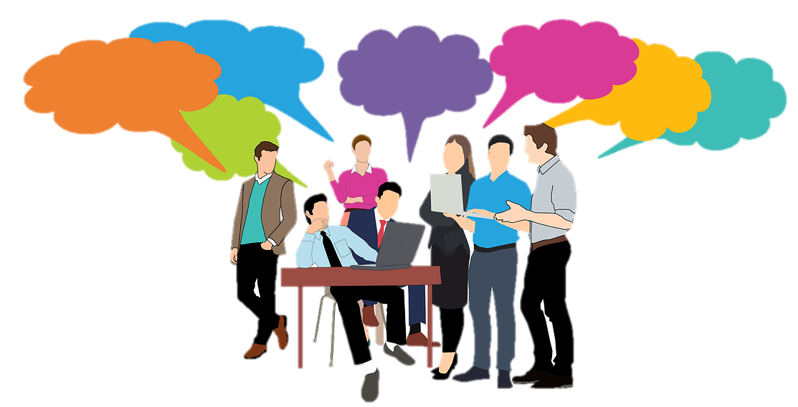
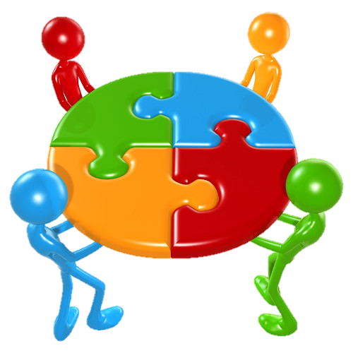
Хүмүүс нийгэмд цор ганцаар оршин тогтнох боломжгүй
Өдөр бүр ямар нэгэн байдлаар хэн нэгэнтэй харилцаж л байдаг

Slide 9
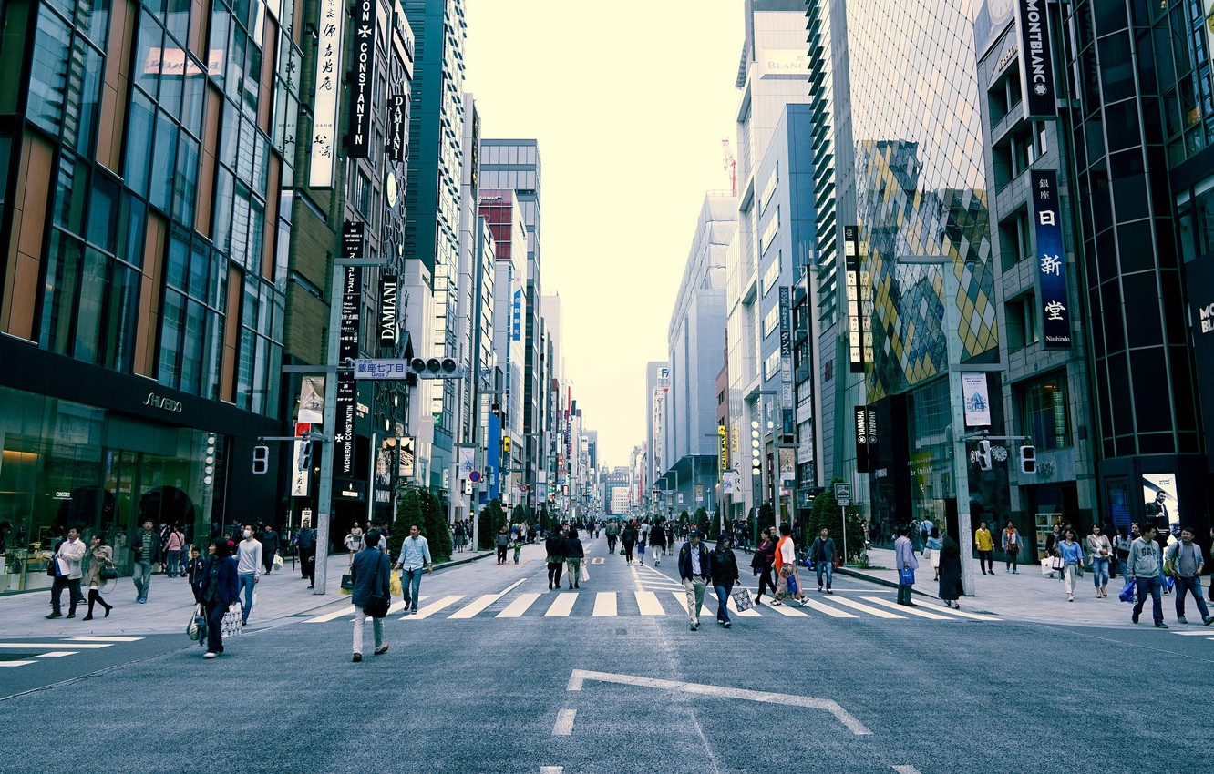
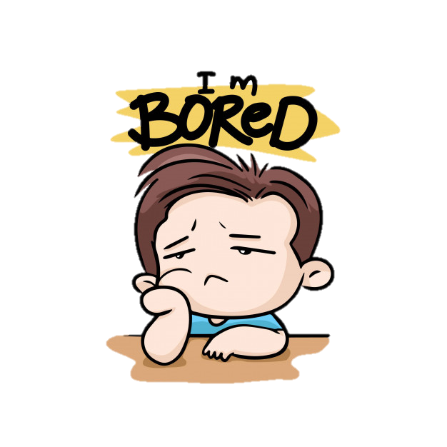
Бидний амьдарч буй ертөнц нэг өнгөтэй байсан бол?

Slide 10
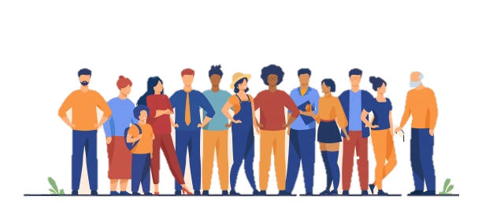
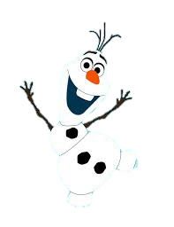
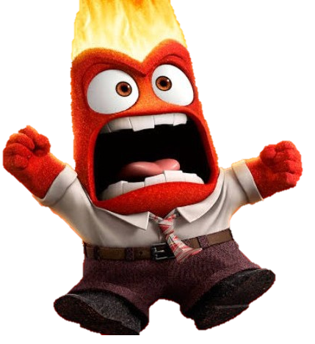
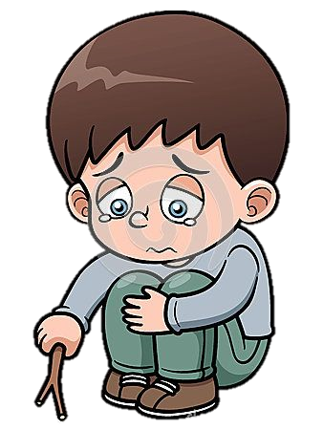
Өдөр бүхэн, хүн бүхэн өөр байснаар амьдрал илүү сонирхолтой болдог.

Slide 11
Тогтсон ойлголт
Амьдралын явцад санаатай болон санаандгүй байдлаар зөв бурууг ялган танихгүйгээр оюун ухаандаа ухамсаргүйгээр шууд буулгахыг хэлнэ.

Slide 12
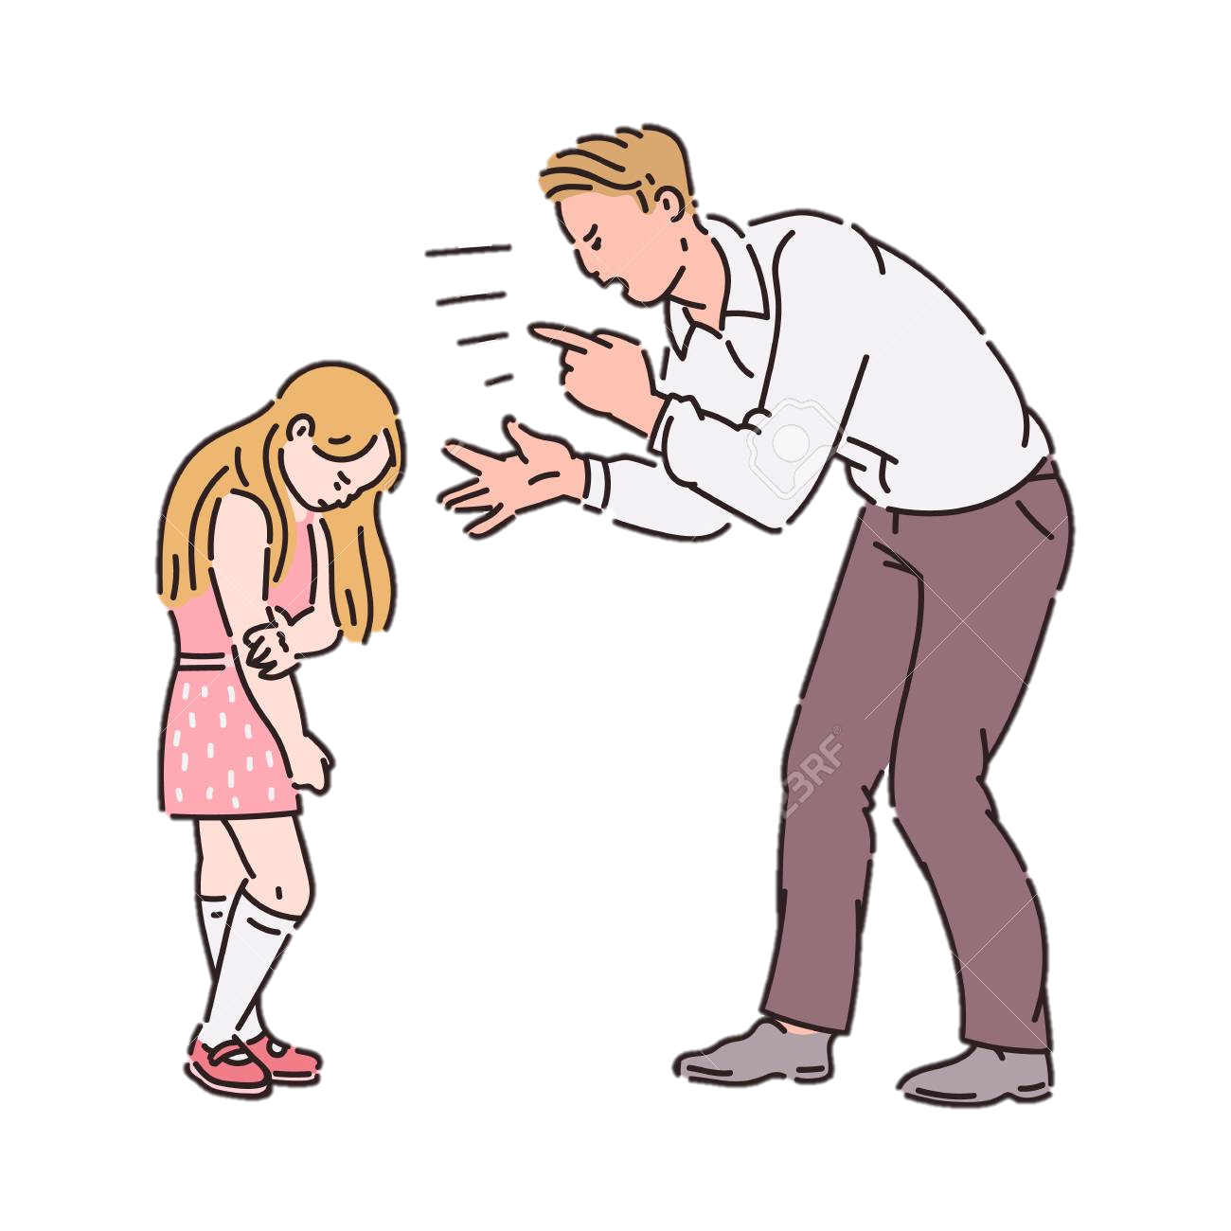
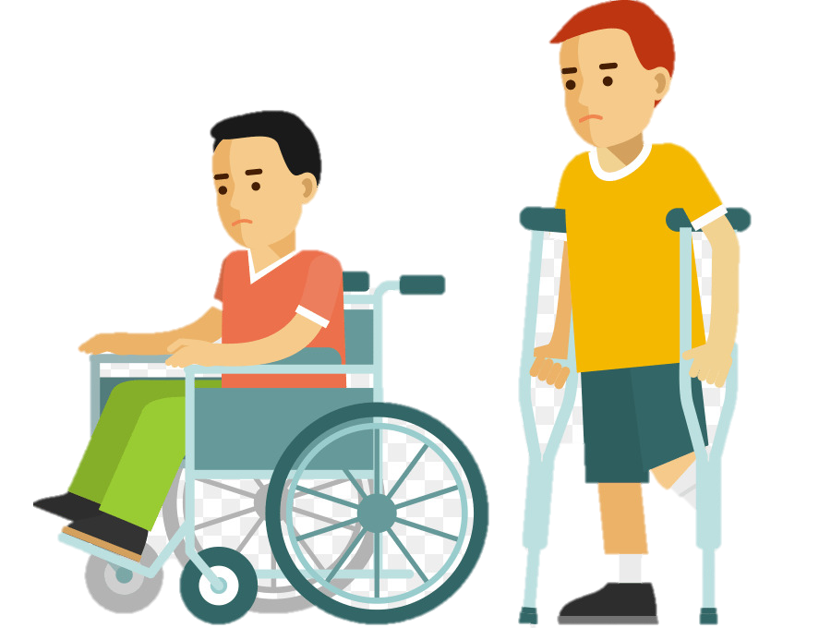
Бидний дунд байсаар байдаг тогтсон ойлголтууд
Чи энийг хийж чадахгүй, учир нь чи жоохон хүүхэд
Чи хөгжлийн бэрхшээлтэй юм байж тэгэж яадаг юм...

Slide 13
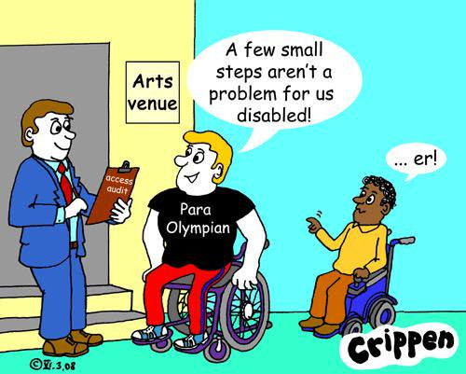
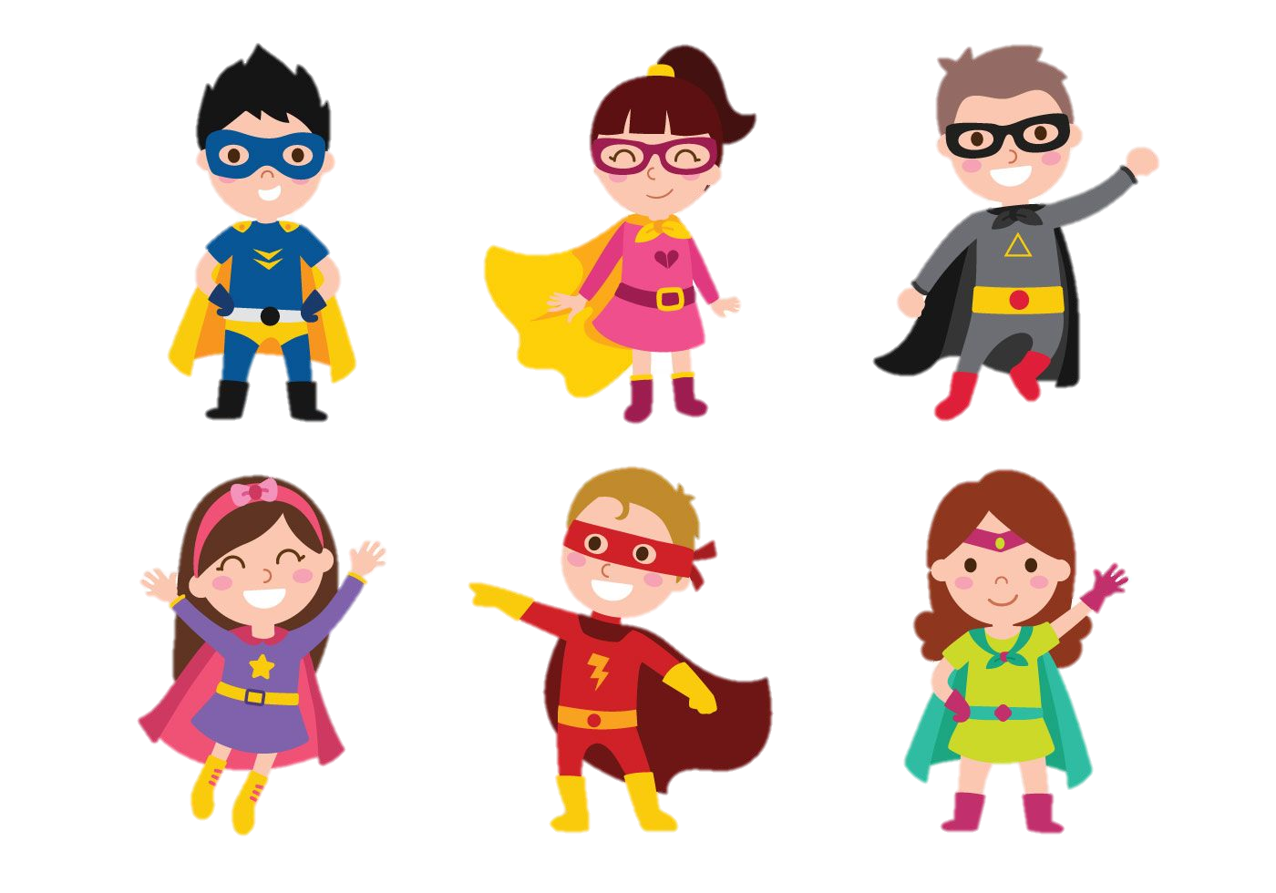
Тэд тухайн бэрхшээлээсээ шалтгаалаад зарим нэг зүйлсийг хийж чадахгүй
Тэд насны онцлогоосоо болоод л зарим нэг зүйлсийг хийж чадахгүй

Slide 14
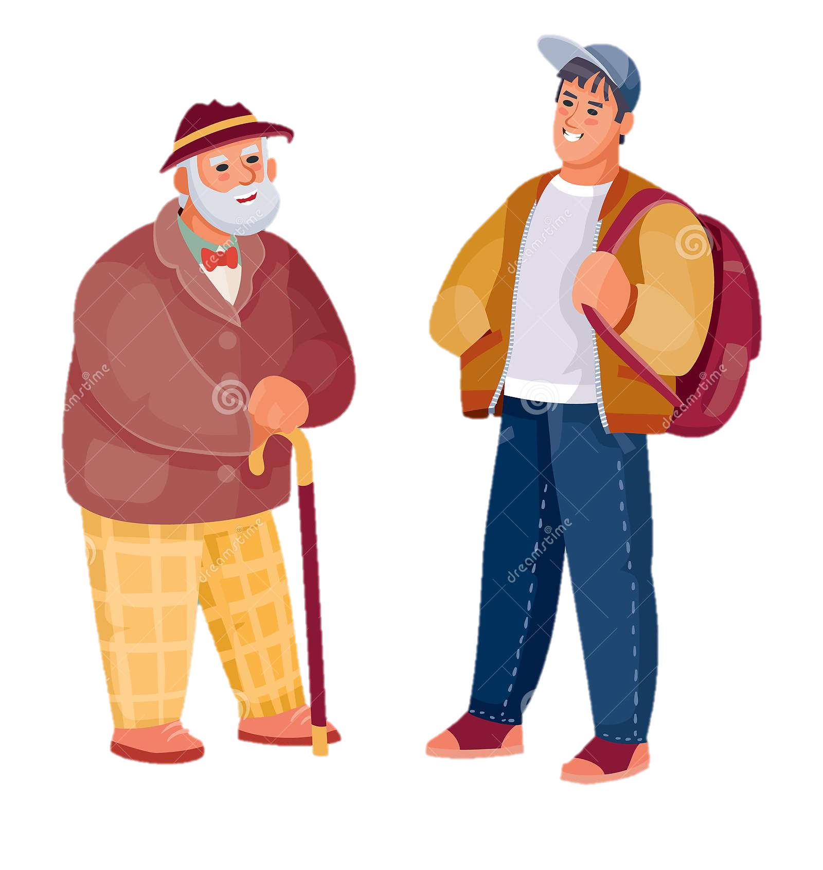
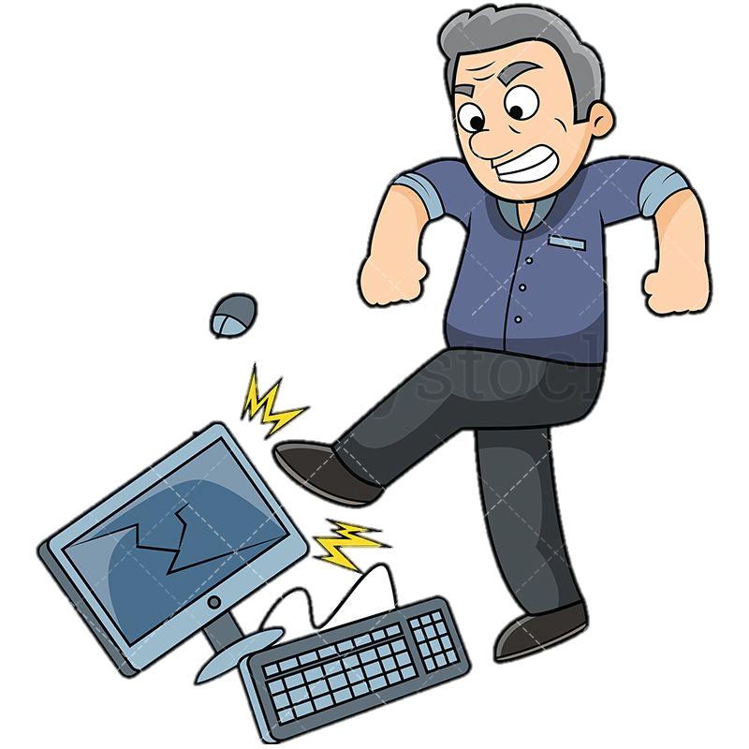
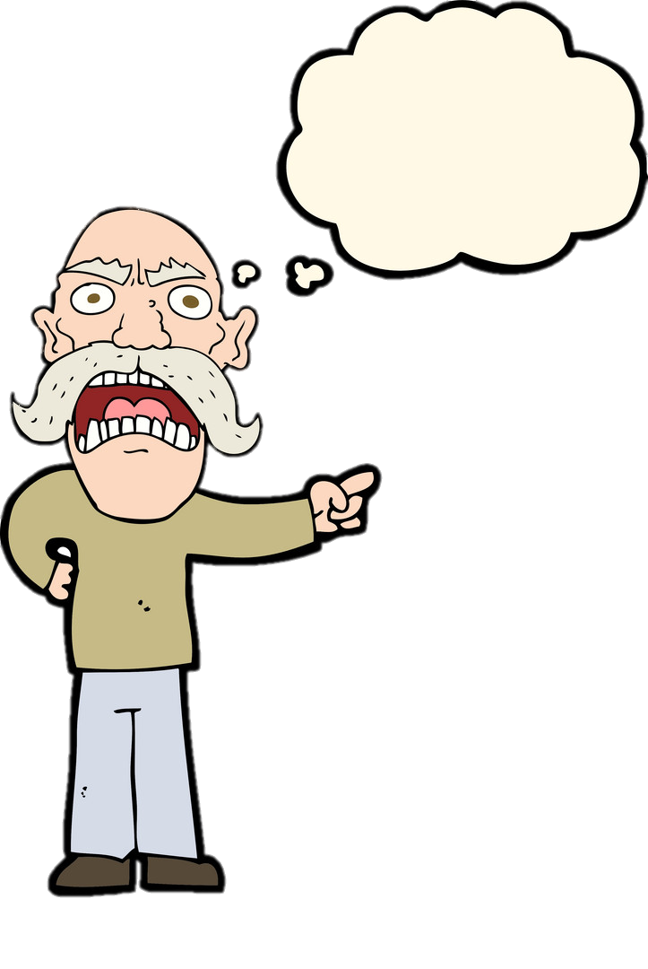
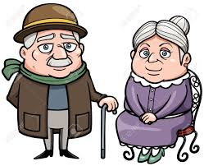
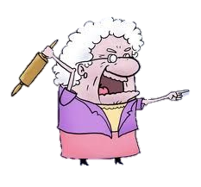
Мэдээлэл технологийн харилцаа муу
Хуучинсаг үзэл бодолтой
Үзэл бодлоо тулгадаг

Slide 15
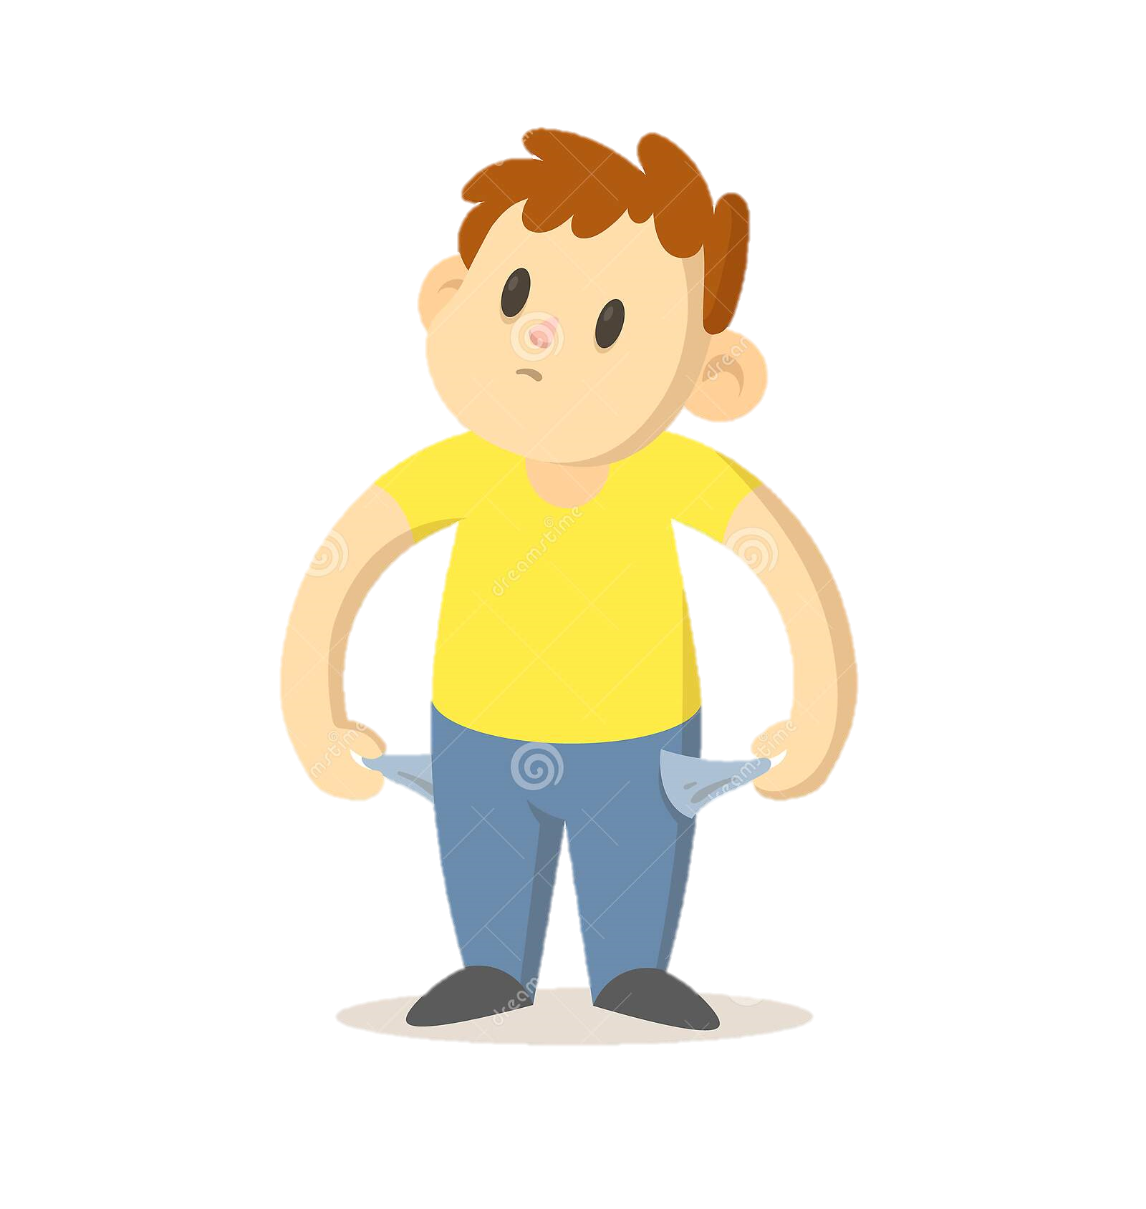
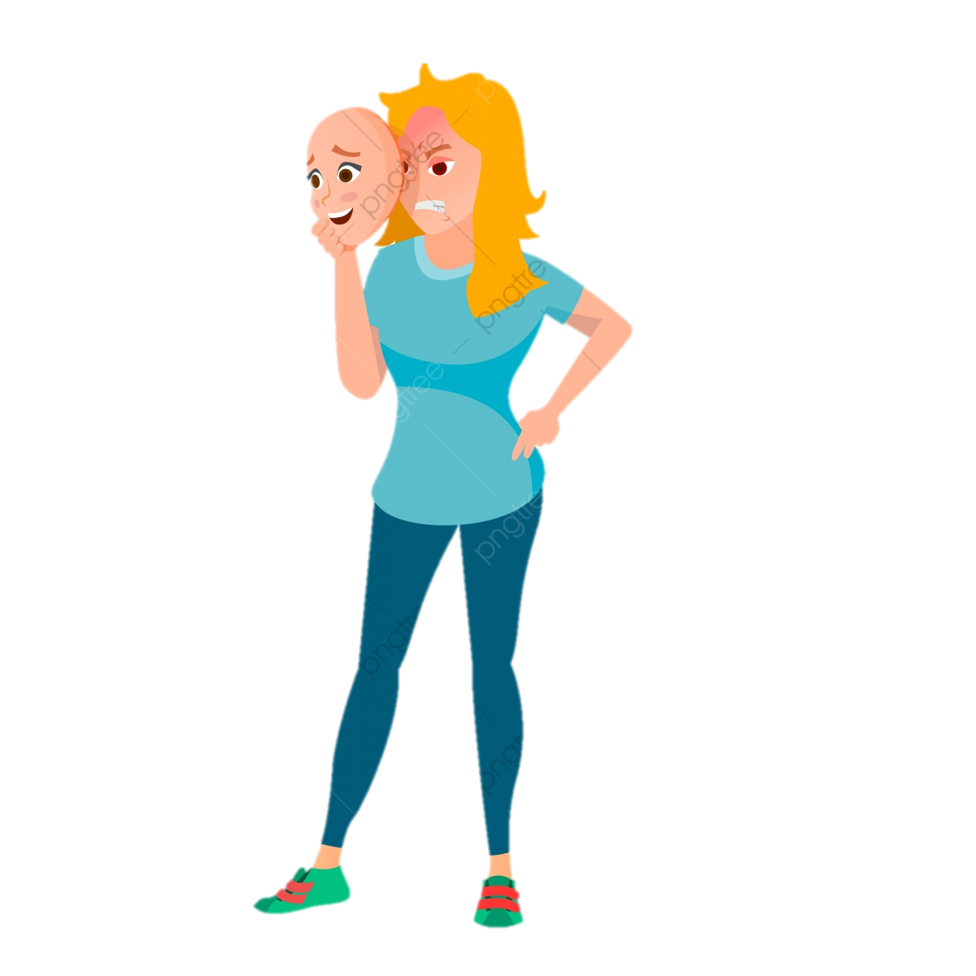
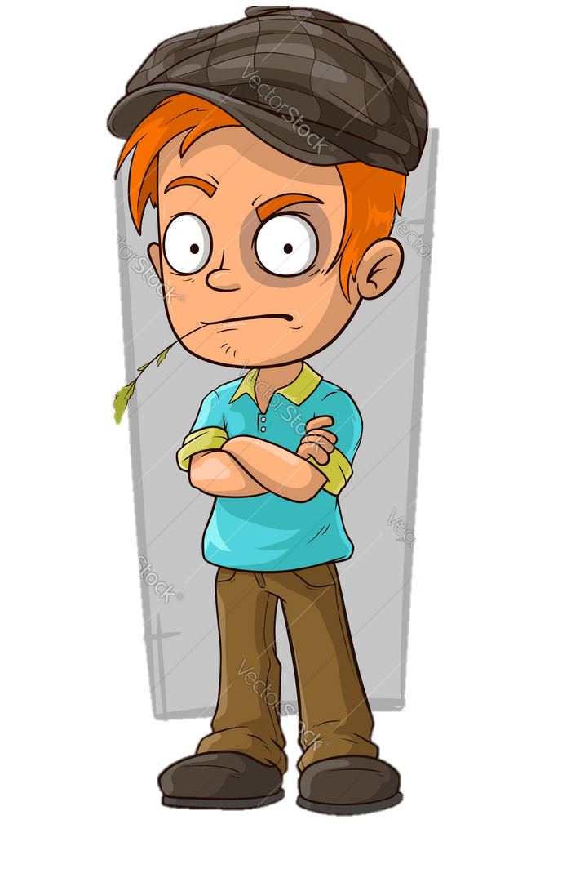
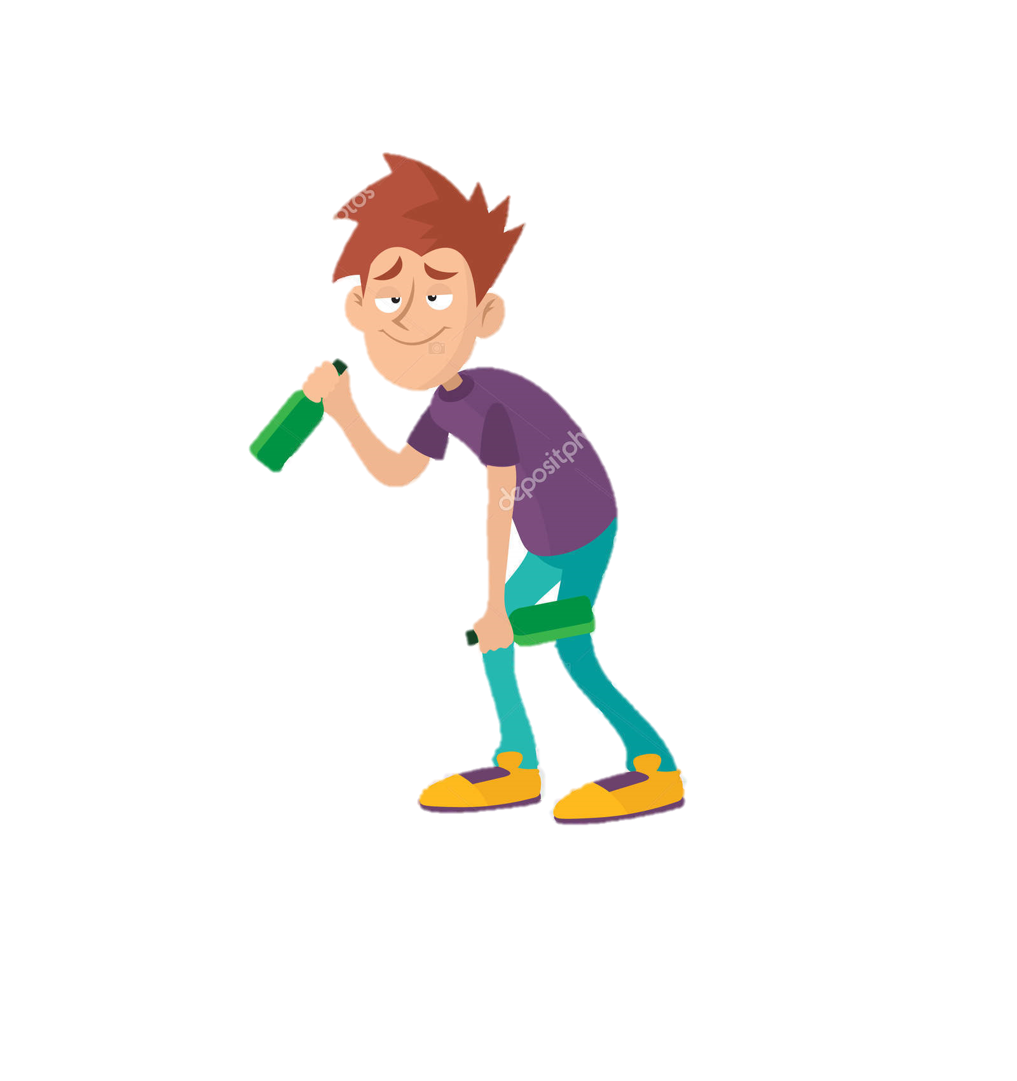
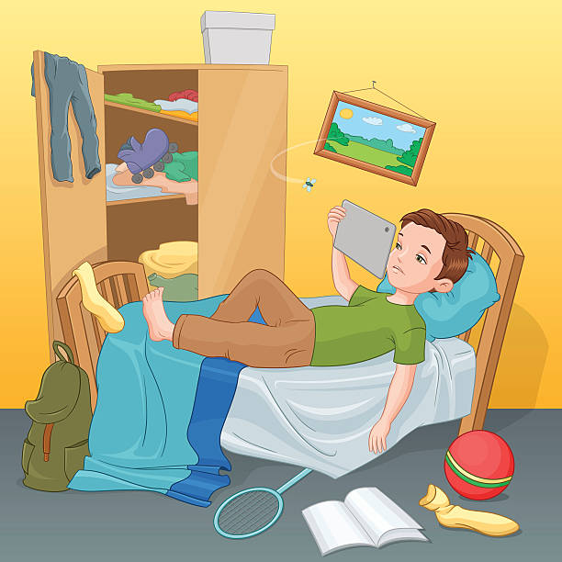
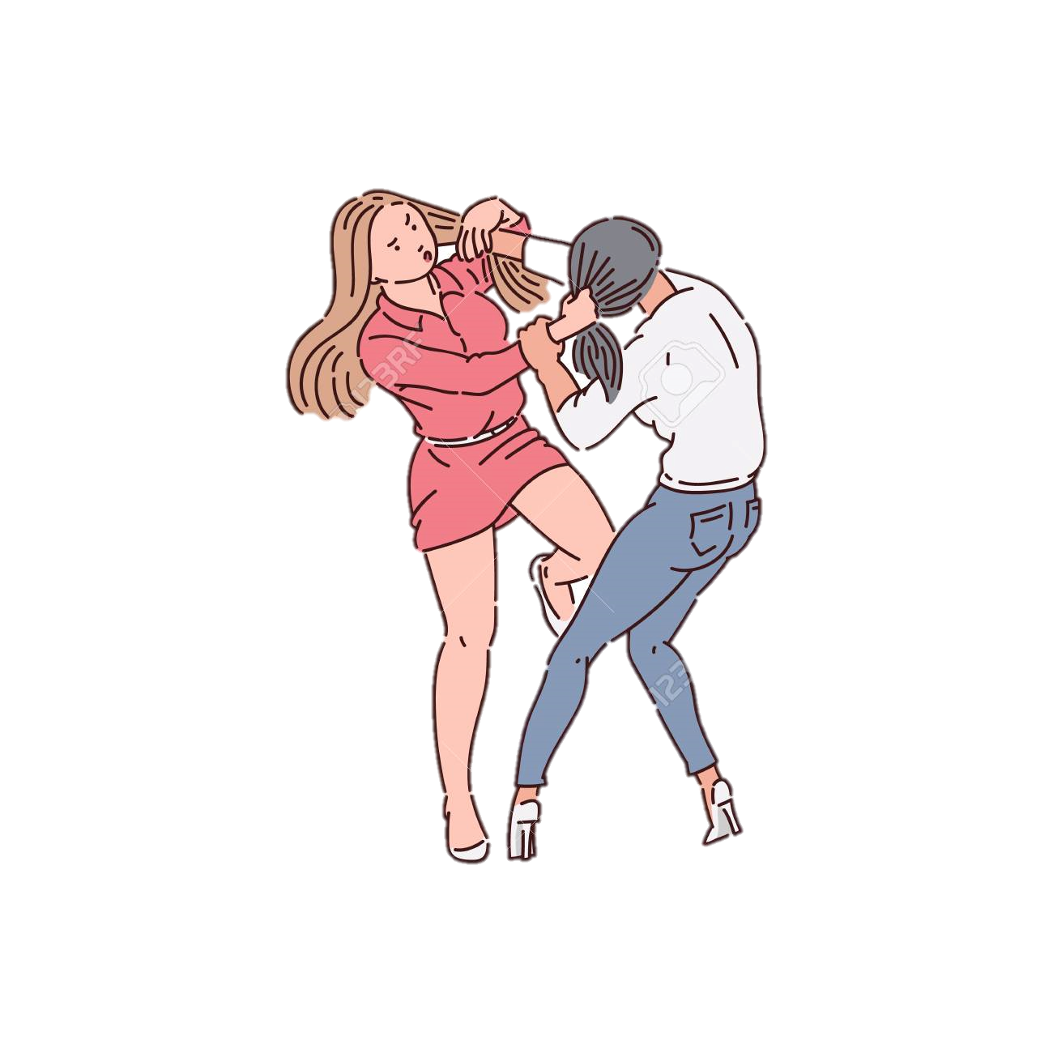
Мөнгөгүй
Худалч
Залхуу
Зугаа цэнгэл хөөдөг
Уур уцаартай

Slide 16
Бид бусдын ялгаатай байдлыг ойлгоогүйгээс болж олон олон тогтсон ойлголтууд үүссээр байдаг. Тэр нь заримдаа маш олон асуудлуудыг үүсгэдэг.

Slide 17
Ялгаварлан гадуурхалт
“Ялгаварлан гадуурхалт гэдэгт хүний арьс, өнгө, хүйс, хэл, шашин шүтлэг, улс төрийн болон бусад үзэл бодол, гарал үүсэл, хөрөнгө чинээ, төрсөн газар, нийгмийн байдал, бусад байдалд нь үндэслэн ямарваа нэгэн зайлуулах, гадуурхах, хориглох эсвэл дорд болон илүүд үзэх зэрэг үйлдлүүдийг ойлгох бөгөөд эдгээр нь хүн бүрт адил тэгш оноогдсон хүний эрх, эрх чөлөөг үгүйсгэх буюу устгах зорилго агуулсан байна”

Slide 18
Ялгаварлан гадуурхалт
Арьсны өнгө
Биеийн хэмжээ
Нийгэмд эзлэх байр суурь
Албан тушаал
Гэрлэсэн, гэрлээгүй
Боловсрол
Нийгмийн гарал үүсэл
Үзэл бодол
Харагдах байдал
Соёл сэтгэлгээ
Улс үндэстэн

Slide 19
Бусдыг ялгаварлан гадуурхснаар
Сэтгэл санаагаар унах
Сэтгэл санаагаар унах
Амиа хорлох
Амиа хорлох
Өөртөө итгэх итгэлгүй болох
Өөртөө итгэх итгэлгүй болох
Сэтгэцэд нөлөөлөх зүйл хэрэглэх
Гомдох
Сэтгэцэд нөлөөлөх зүйл хэрэглэх
Гомдох
Хүсэл тэмүүлэлгүй болох
Хүсэл тэмүүлэлгүй болох
Бусдад уур бухимдлаа гаргах
Амьдралаас залхах
Идэвхгүй болох
Идэвхгүй болох

Slide 20
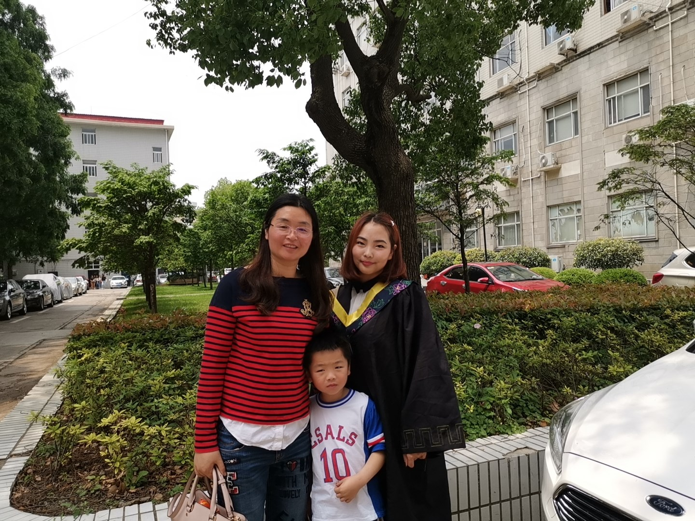
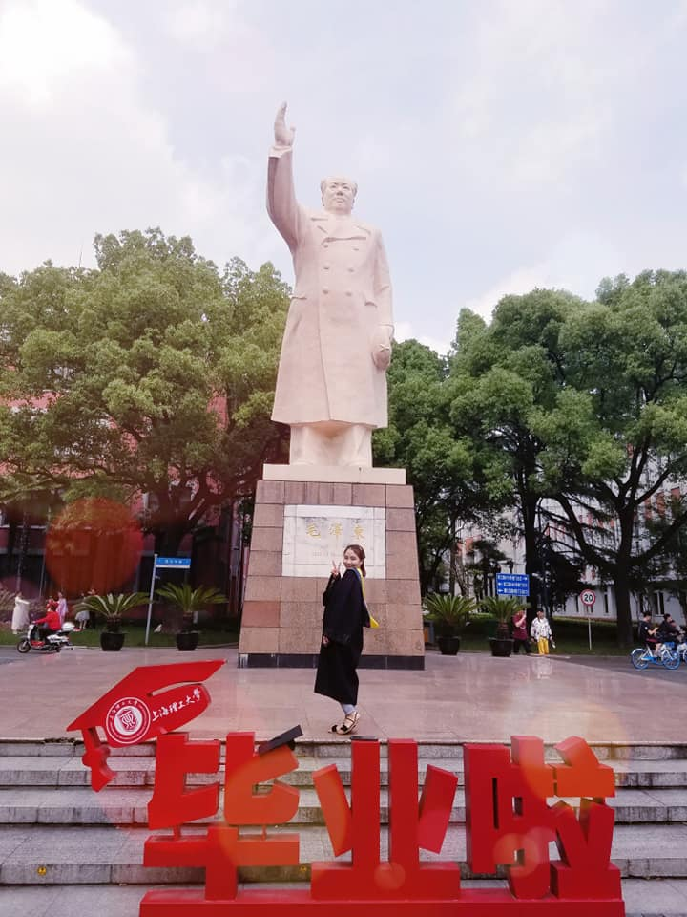
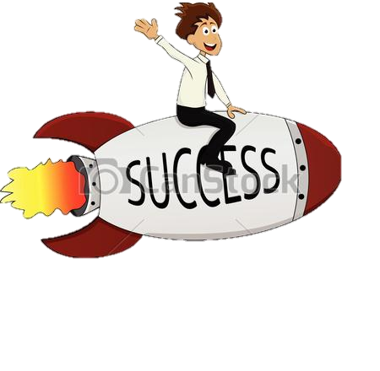
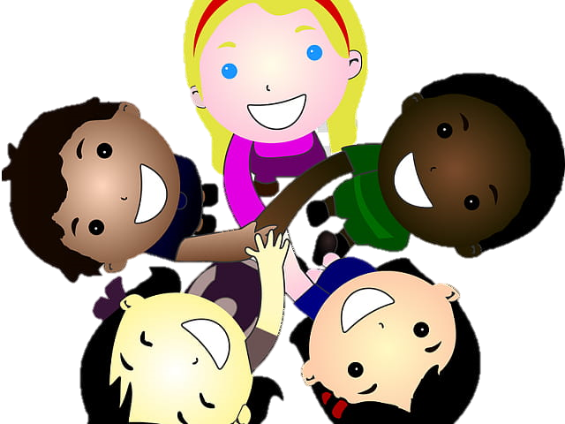
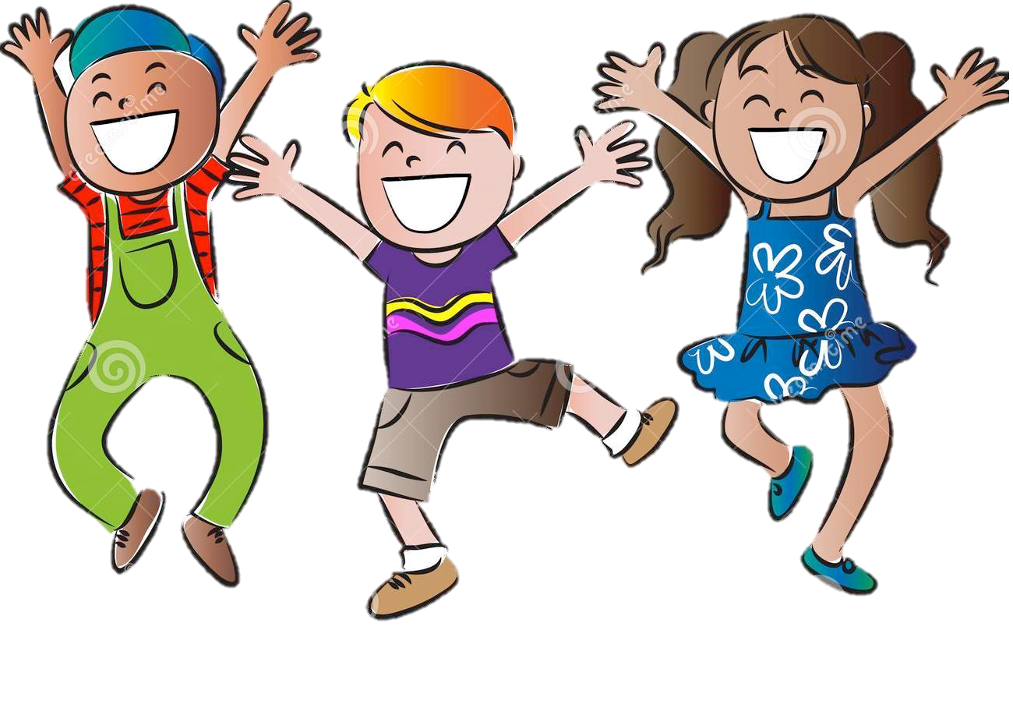
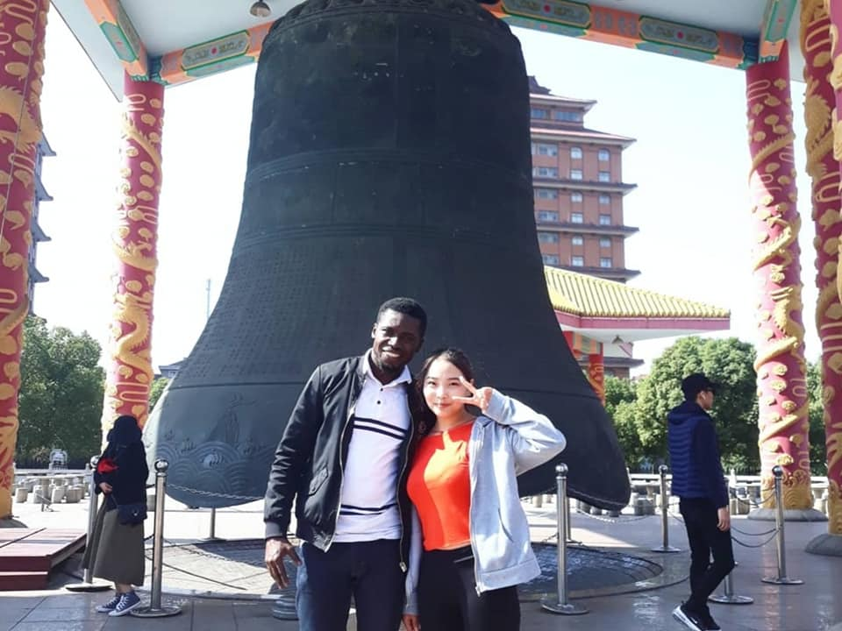
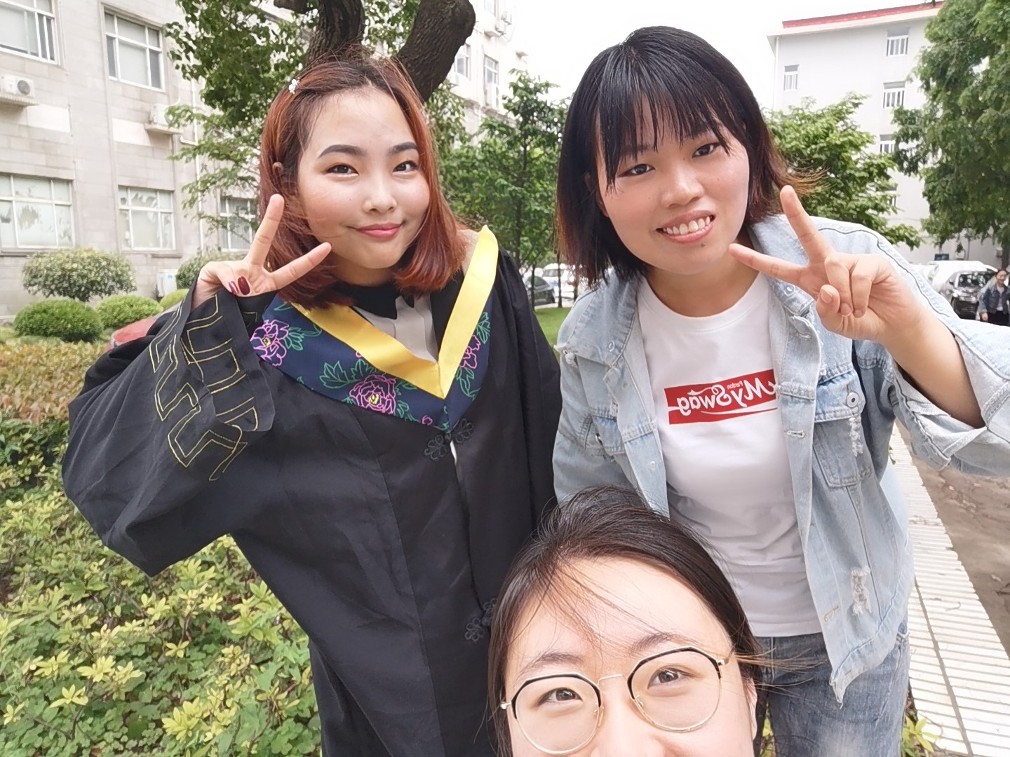
Бид бусдыг ойлгосноор
Бусдыг хүлээн зөвшөөрдөг болно
Хамтран ажиллаж амжилтанд хүрнэ

Slide 21
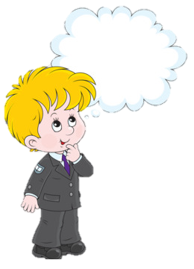
Бусдыг мэдэрч ойлгохын тулд хэрвээ би тэр хүний оронд байсан бол гэж бодож үзээрэй
Миний санамсаргүй гарсан үйл хөдлөл бусдад ямар мэдрэмж төрүүлж байгаа, тэдний юу мэдэрч байгаа мэдрэмжийг нь мэдрэх үйл явц юм.

Slide 22
Хүмүүсийн ялгаатай байдлыг хүндэтгэн үзэж, хүлээн зөвшөөрч, надтай адилхан хүн шүүдээ гэж ойлгож сайн сайхнаар харилцаж байгаарай

Slide 23
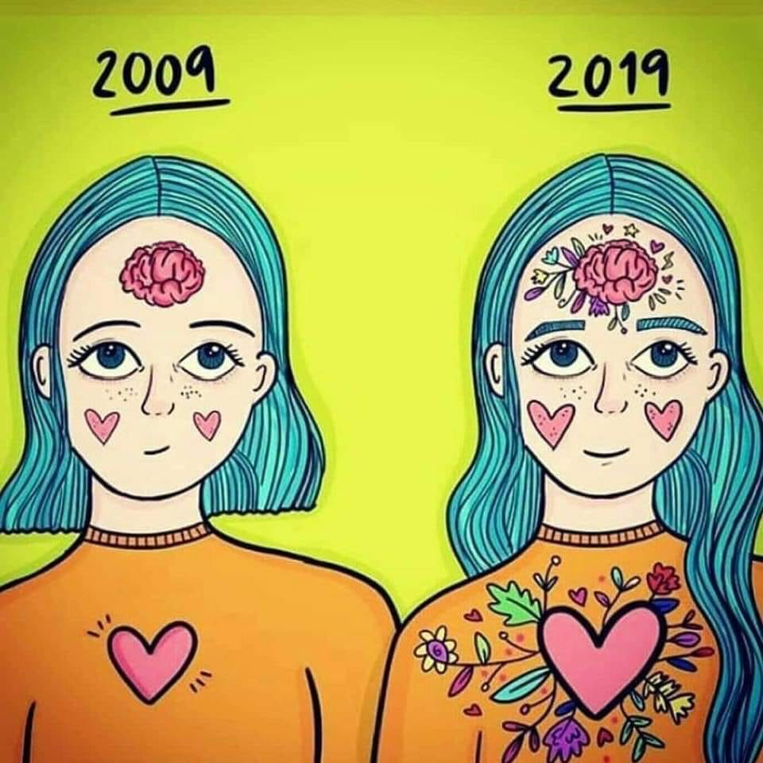
Анхаарал
тавьсанд
Баярлалаа!
Амжилт хүсье ❤

